Slide 1

Unity 3D 개인 프로젝트 Avoid Zombie

Slide 2
프로젝트 설명
중앙에선 좀비들이 랜덤으로 생성.
좀비들은 플레이어를 공격 (플레이어를 따라감)
W,A,S,D 키로 플레이어 조작 한 뒤 마우스 왼쪽버튼 누를 시 총알발사
총알에 격추된 좀비는 다운되며 사망
좀비에게 먼저 터치 될 경우 게임오버
R키 누를시 게임 재시작

Slide 3
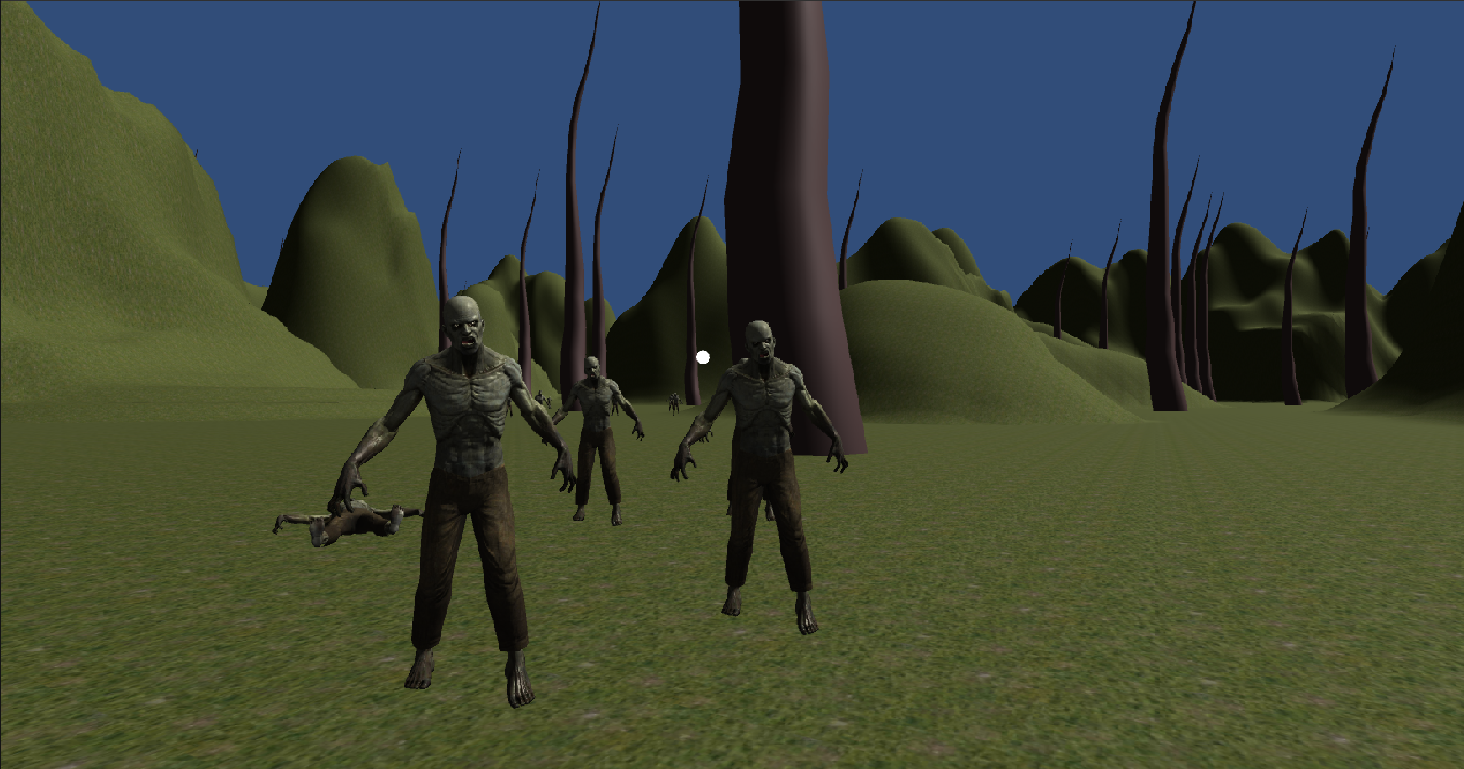
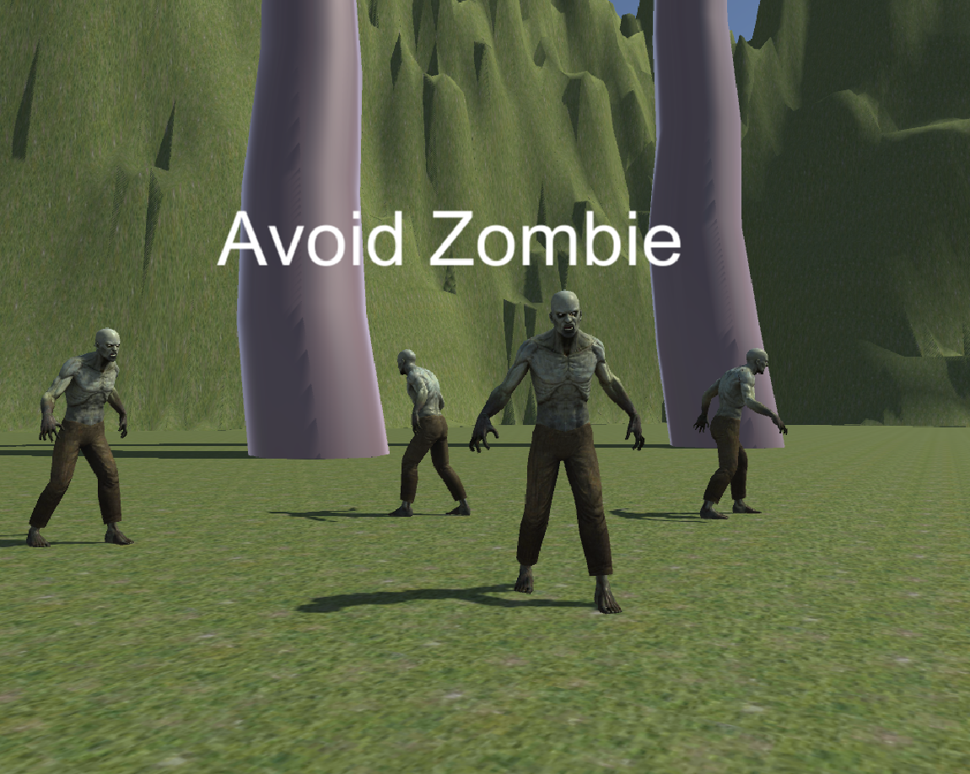
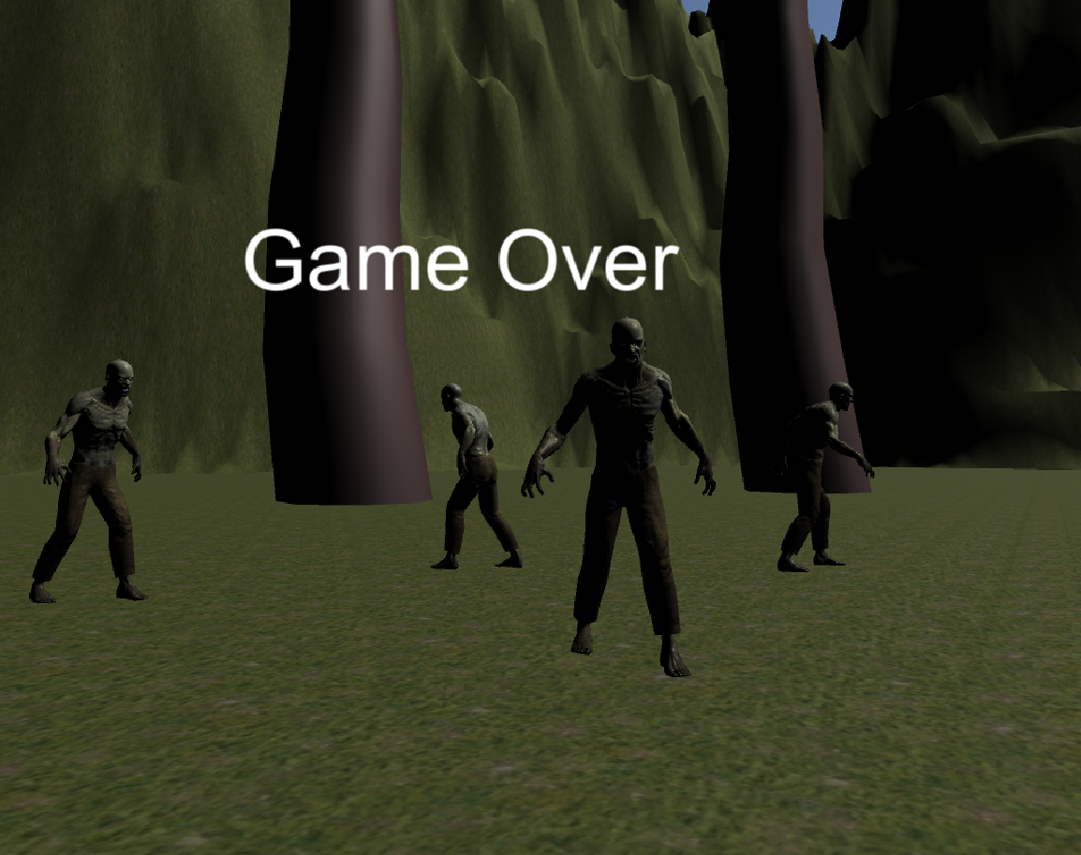
프로젝트 전체화면

Slide 4
게임시작 화면

Slide 5
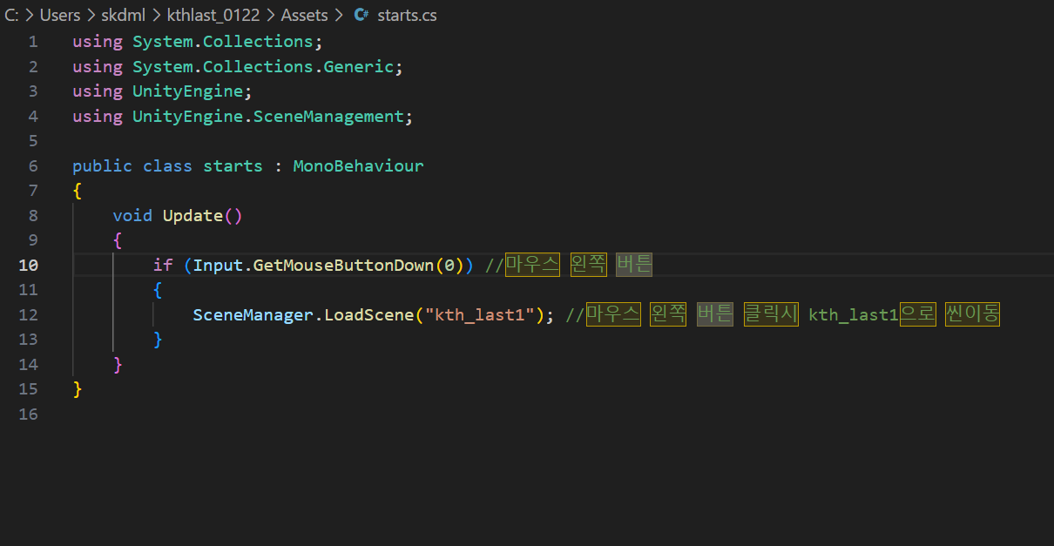
게임 시작 화면 소스

Slide 6
게임 실행화면

Slide 7
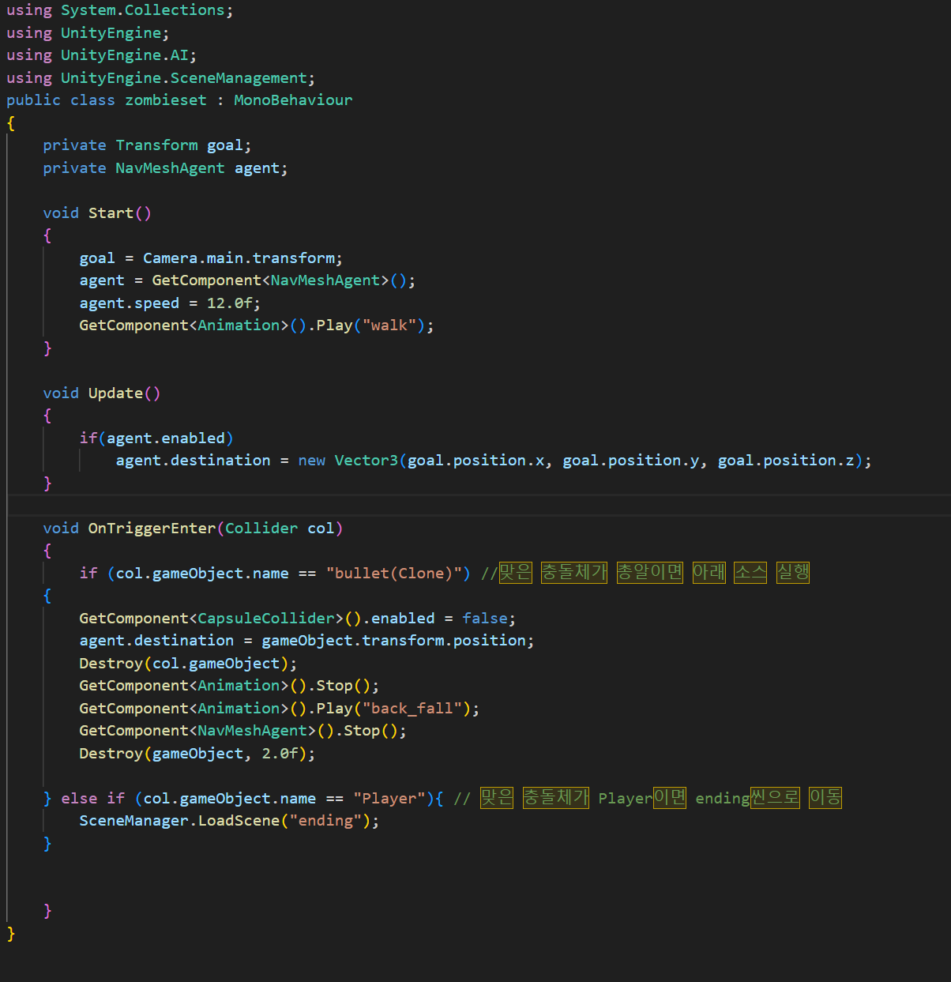
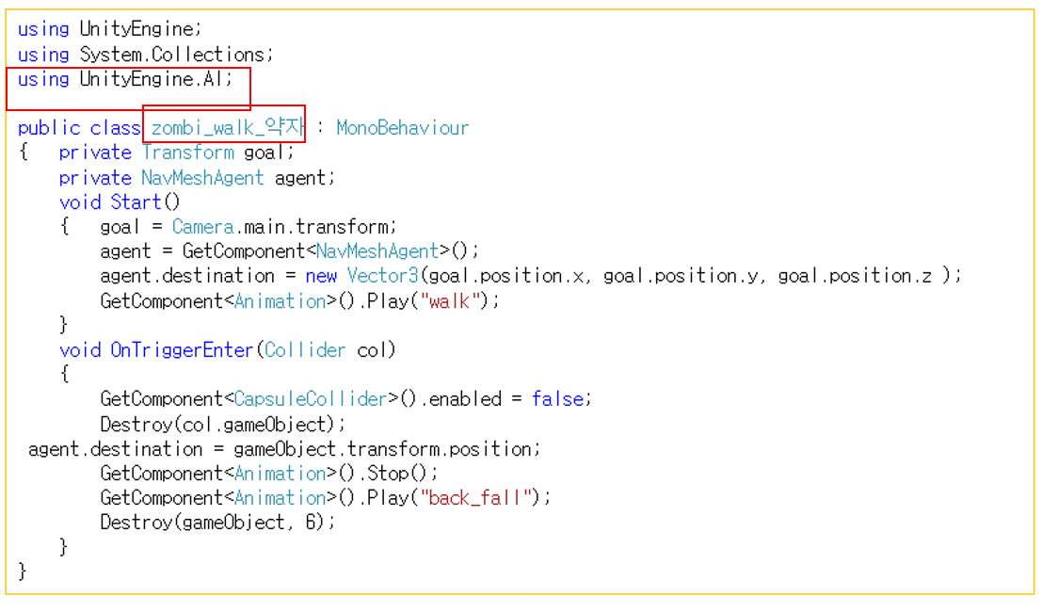
게임 실행화면 코드
좀비 에셋 소스
zombieset C#
참고소스 chapter 4 가상현실 슈팅게임

Slide 8
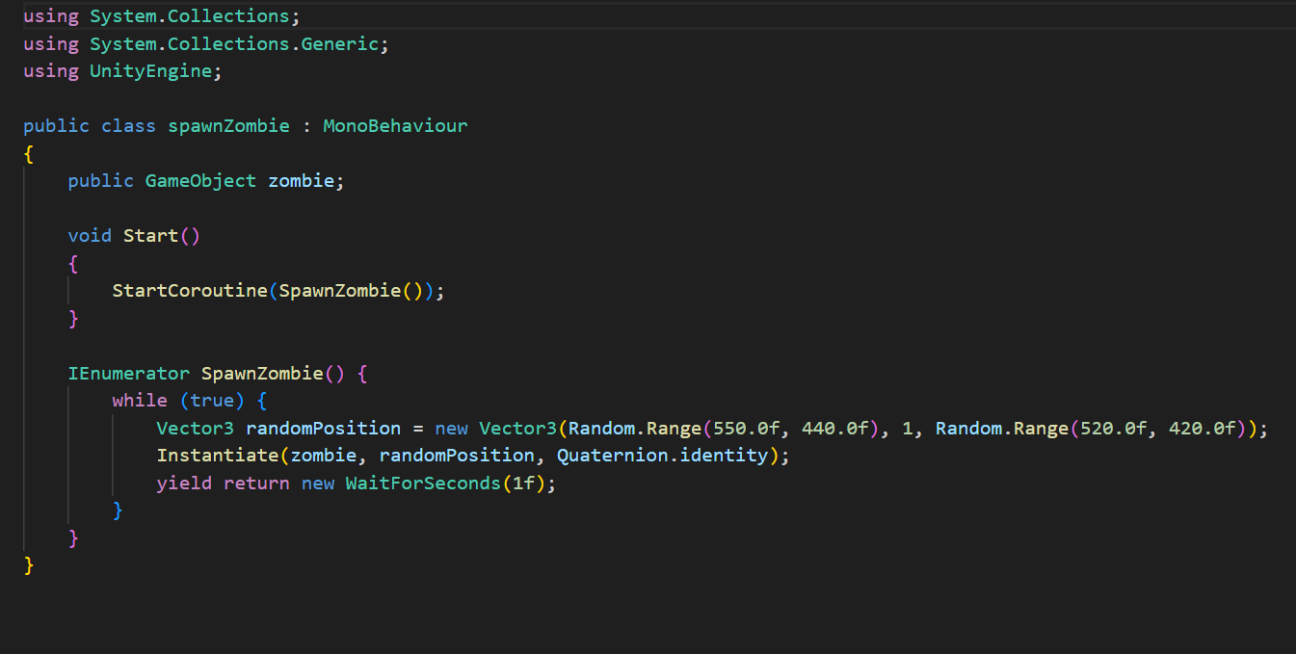
게임 실행화면 코드
좀비 스폰 소스
spawnZombie C#
X좌표 : 550~440
Y좌표 : 1고정
Z좌표 : 520~420
1초마다 랜덤으로 소환

Slide 9
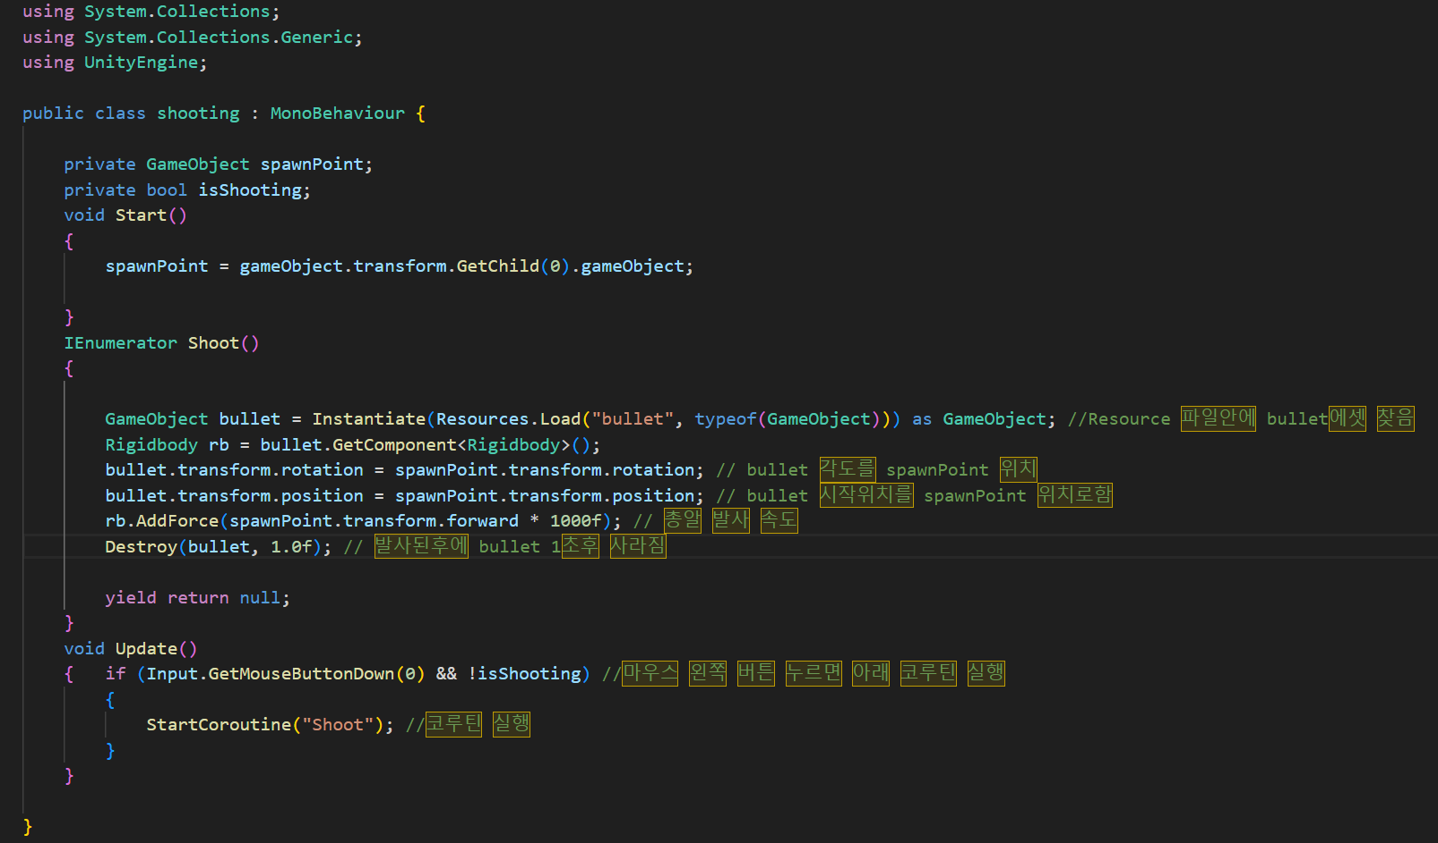
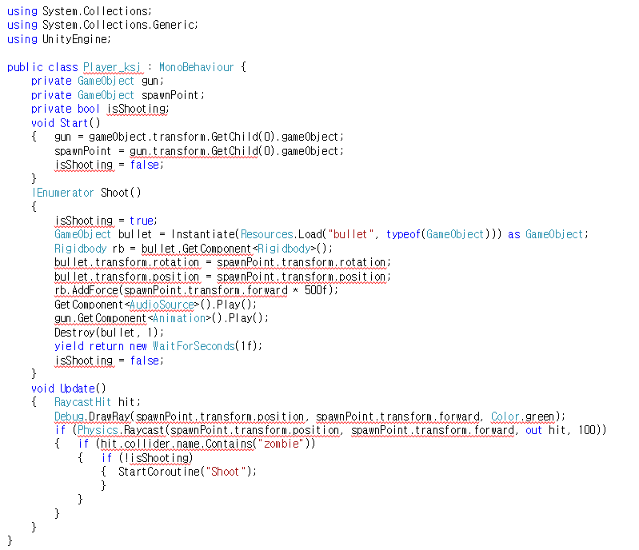
게임 실행화면 코드
참고소스 chapter 4
가상현실 슈팅게임
총알(슈팅) 소스
shooting C#
참고 소스와는 다르게 좀비를 보면
발사 되는것이아닌 마우스 클릭 시 발사

Slide 10
게임 오버 화면

Slide 11
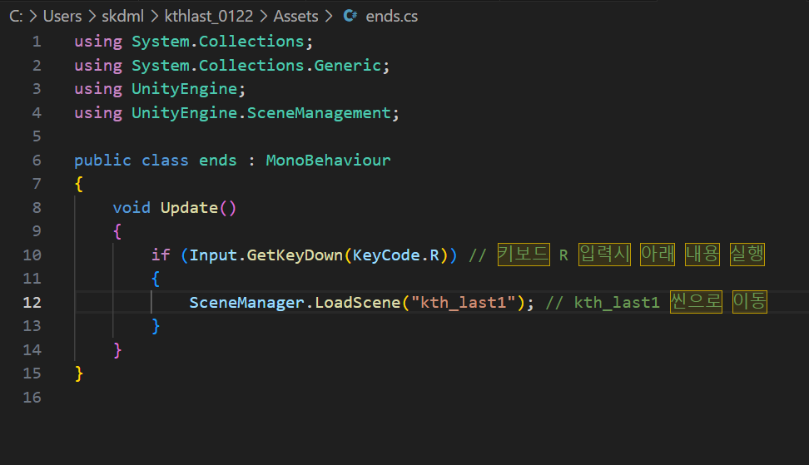
게임 오버 화면 코드

Slide 12
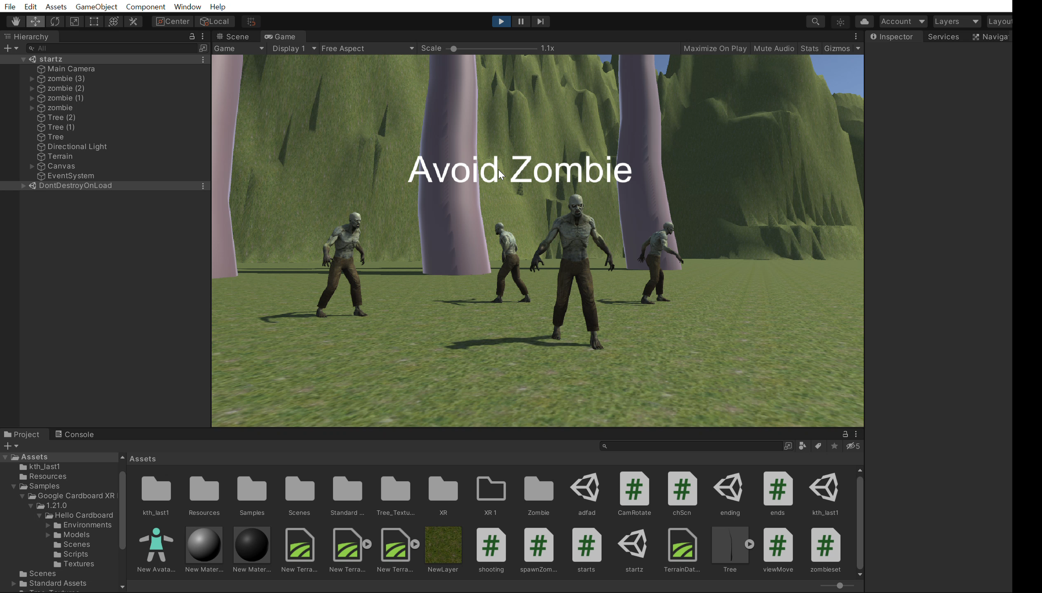
실행 영상

